Slide 1
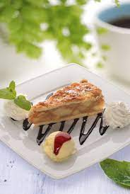
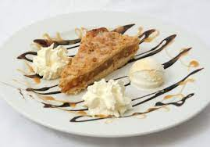
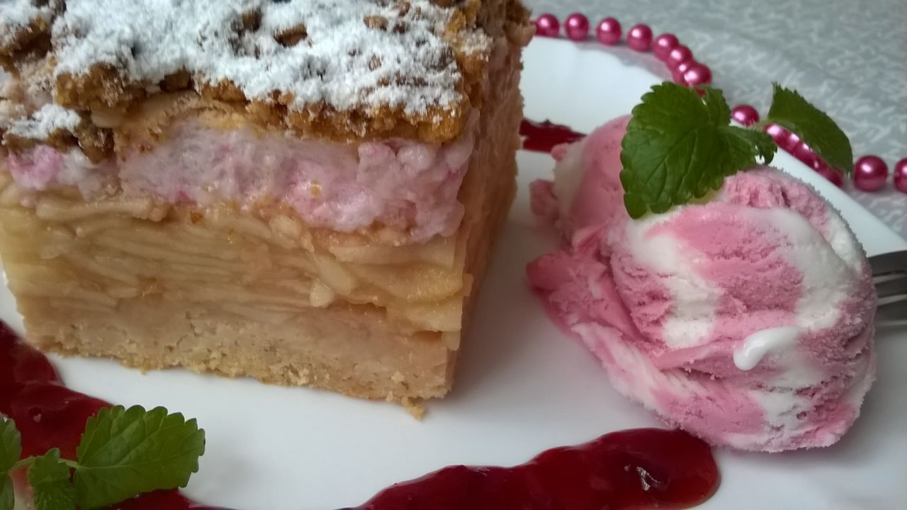
Deser urodzinowy dla 9 osób ☺

Slide 2



4 jajka
25dag margaryny
2 szklanki cukru
1 cukier waniliowy
3szklanki mleka
2łyżeczki proszku do pieczenia
4łyżki kwaśnej śmietany
400 ml musu jabłkowego
1 l lodów waniliowych

Slide 3
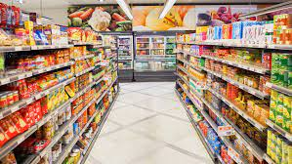
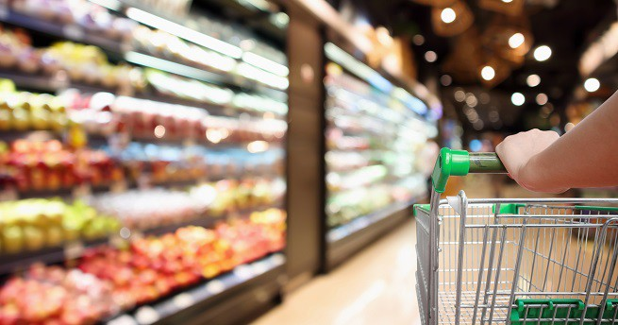
Zakupy
Jajka – 1,13zł za szt.
1,13zł*4 = 4,52zł
Margaryna – 1,59zł za szt.
Cukier - 8,50zł za1kg
8,50zł – 1kg = 1000g => 4,25zł - 500g
cukier wanilinowy – 90gr za 1opak.
mąka - 4,99zł za 1kg
4,99zł - 1kg=1000g => 2,45zł - 500g
Proszek do pieczenia – 1,49zł za opak.
Kwaśna śmietana – 2,79zł
Mus jabłkowy – 5,91zł za szt
Lody waniliowe – 9,99zł za 1l
4,52zł + 1,59zł + 4,25zł +0,90zł + 2,45zł + 1,49zł + 2,79 + 5,91zł + 9,99zł = 33,89 zł
Razem: 33,89zł

Slide 4
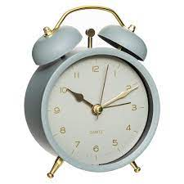
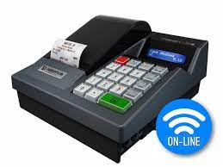

Podsumowanie
Przygotowanie deseru zajęło ok. 3 godz.
Za składniki zapłaciliśmy 33,89zł
Tak oto powstała pyszna szarlotka z lodami waniliowymi

Slide 5
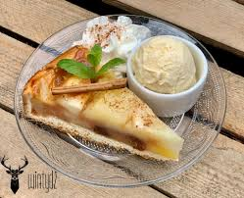
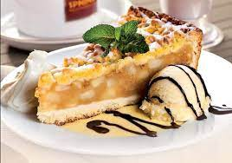
Smacznego !!!

